Slide 1
Landau Vishkin Nussinov algoritam
Mauro Barešić
Tin Kovačević
Dino Pačandi
Alen Škvarić

Slide 2
Uvod
Algoritam polu-globalnog poravnanja nizova
Želimo poravnati niz duljine m s nekim dijelom drugog niza duljine n uz najviše k razlika
Dijagonalna pretraga s ograničenim pojasom
Izlaz: svaka pozicija u drugom nizu od koje je pronađeno podudaranje s prvim nizom uz najviše k razlika

Slide 3
Opis algoritma

Slide 4
Složenost algoritma
Vremenska složenost:
O(m² + nk²)
Memorijska složenost:
O(m² + k²)

Slide 5
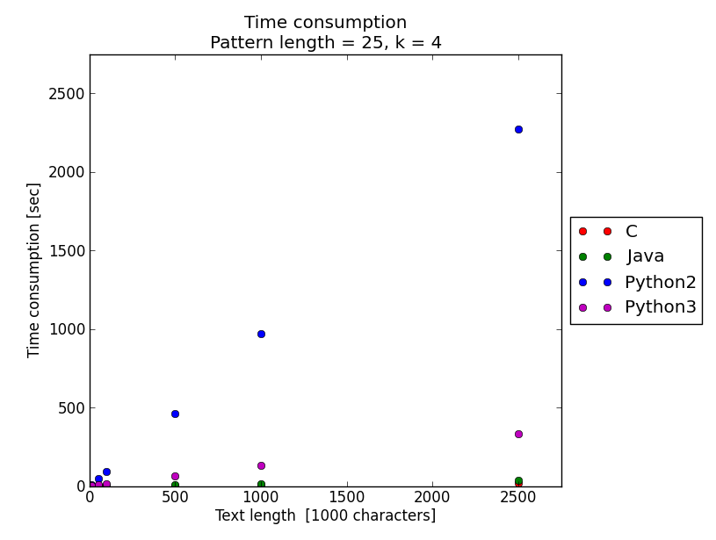
Rezultati, vremenska složenost(1)

Slide 6
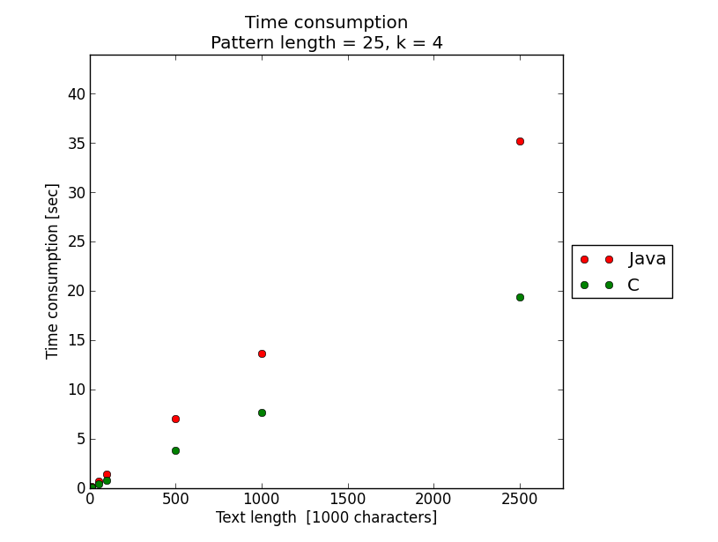
Rezultati, vremenska složenost(2)

Slide 7
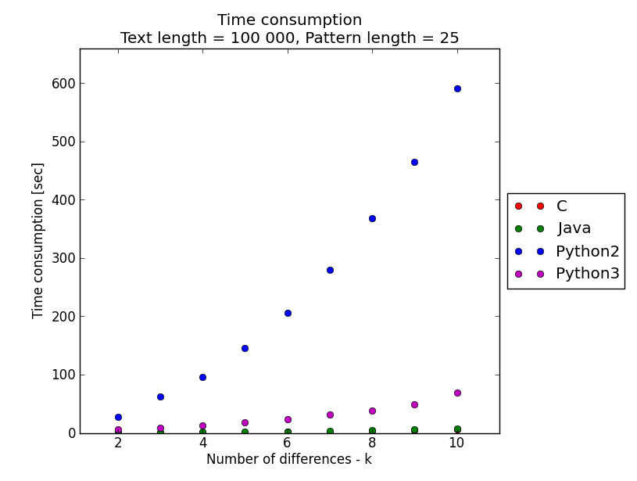
Rezultati, vremenska složenost(3)

Slide 8
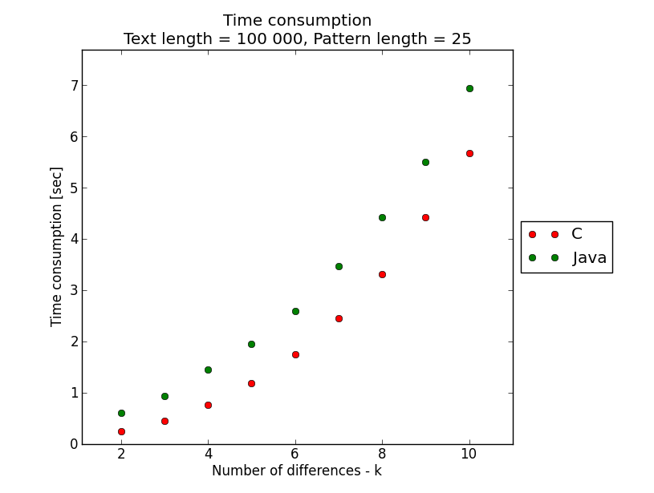
Rezultati, vremenska složenost(4)

Slide 9
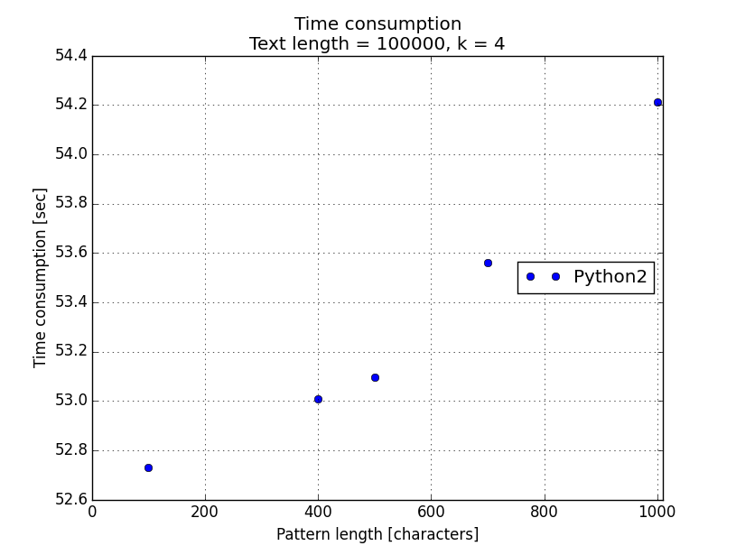
Rezultati, vremenska složenost(5)

Slide 10
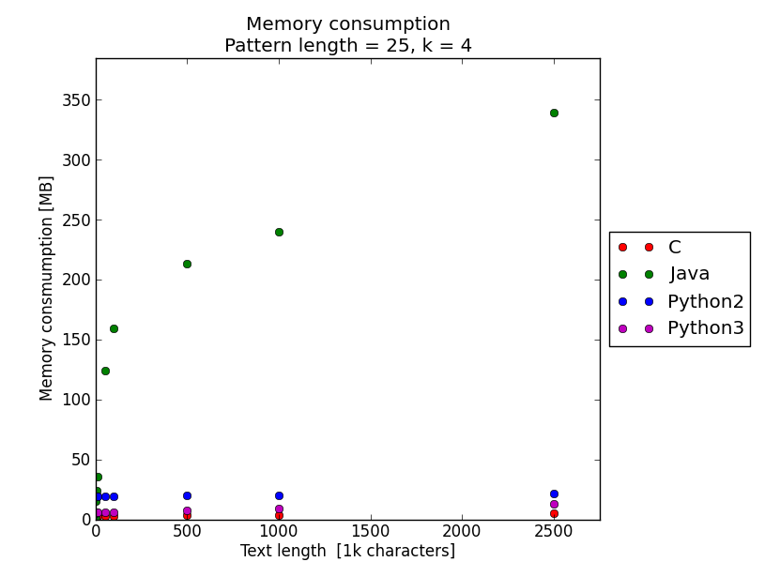
Rezultati, memorijska složenost(1)

Slide 11
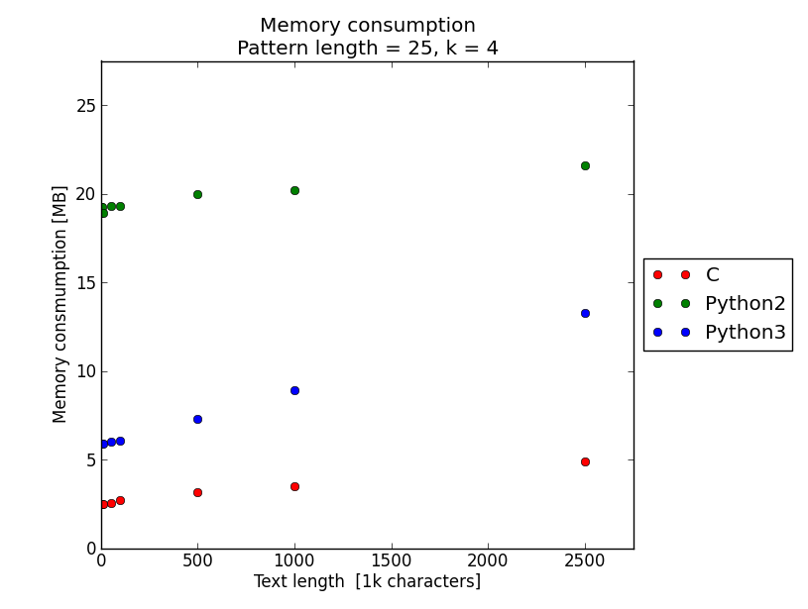
Rezultati, memorijska složenost(2)

Slide 12
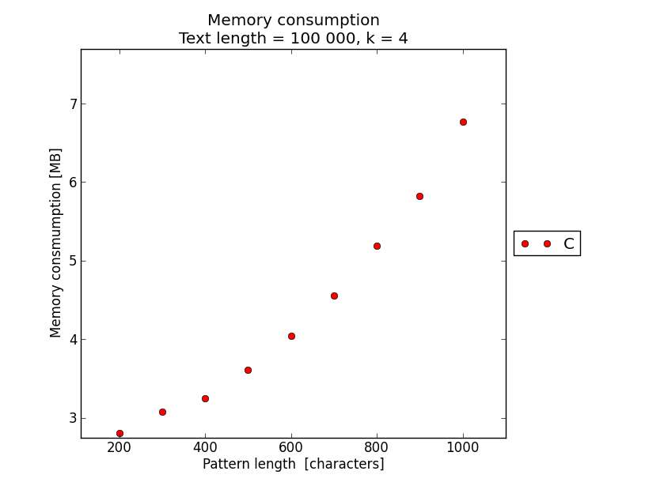
Rezultati, memorijska složenost(3)

Slide 13
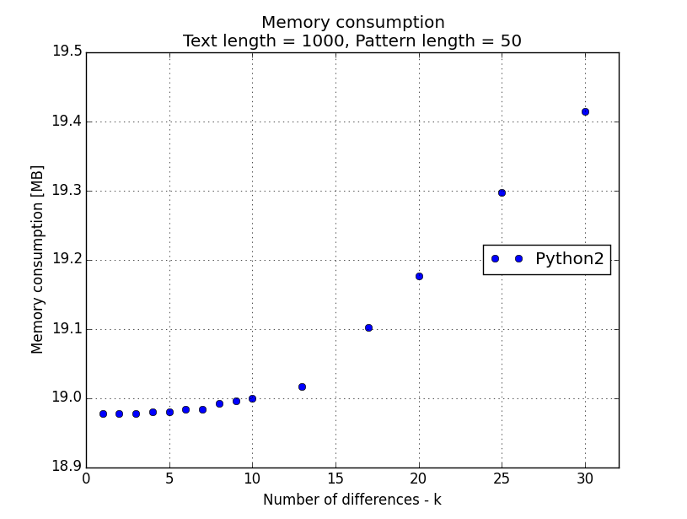
Rezultati, memorijska složenost(4)

Slide 14
Hvala na pažnji!

